Slide 1

ARQUITETURA DE SOFTWARE · 2026
OmniLeito
Regulação de ocorrência, ambulância e leito
Felipe Melchior de Britto
Igor Benedito Costa Gonçalves
Sérgio Leandro Alves da Silva
Até 45 minutos · cada integrante explica a própria parte
1 / 30
Notes:
Abrir em pé. Dizer o problema em uma frase: despachar uma ocorrência sem juntar os bancos.

Slide 2
O ESTUDO DE CASO
O que a regulação precisa resolver
Uma ocorrência pede ambulância exclusiva e um leito da especialidade gravada na abertura.
A unidade hospitalar aceita, recusa ou não responde. Recusa e prazo não devolvem a ambulância à base.
O segundo despacho da mesma ocorrência não aloca outra ambulância nem outro leito.
A consulta de vagas precisa ser rápida, e o alerta precisa ficar registrado sem SMS real.
Se o serviço de leitos cair, a central continua abrindo ocorrência.
2 / 30
Notes:
Três minutos no máximo. Não entrar em tecnologia ainda.

Slide 3
SEIS PROCESSOS, UMA ENTRADA
Cada banco fica com quem é dono do dado
8085 API Gateway e o Painel de Controle. Igor.
8092 MS-Identidade. Login e JWT. Igor.
8093 MS-Ocorrências. Abertura, despacho e saga. Felipe.
8094 MS-Frota. Ambulância. Felipe; cache, Sérgio.
8095 MS-Leitos. Reserva e hospital. Felipe; prazo e cache, Sérgio.
8096 MS-Notificações. Mongo. Sérgio.
MySQL em cada serviço. Redis na frota e nos leitos. RabbitMQ nas oito filas.
3 / 30
Notes:
O painel no navegador só chama a porta 8085.

Slide 4
ROTEIRO DE 45 MINUTOS
Doze minutos de explicação e nove de ensaio
0 a 12 min — Igor. Token, gateway, circuito e o painel.
12 a 24 min — Felipe. Saga, ambulância, leito e o hospital simulado.
24 a 36 min — Sérgio. Redis, prazo de 2 minutos, falta de leito e Mongo.
36 a 45 min — Sérgio. Ensaio no Painel de Controle e no RabbitMQ.
Se a banca der mais tempo, Igor e Felipe sobem para 15 minutos. O ensaio continua com o Sérgio.
4 / 30
Notes:
Sérgio avança os slides do ensaio e opera o Painel de Controle e o RabbitMQ.

Slide 5
MINUTOS 0 A 12
Igor Benedito Costa Gonçalves
Uma porta para a regulação, um token e um circuito que não trava a abertura.
5 / 30
Notes:
Igor assume a palavra.

Slide 6
IGOR · O PROBLEMA
A central não pode conhecer cinco portas
RF01. O regulador autentica uma vez. A senha não volta em cada chamada.
RF04. Abertura, despacho, ocupação e notificação entram pelo mesmo gateway.
RF05. A consulta de leitos tem tempo limitado. Leitos parado responde 503.
A abertura e o despacho não passam por esse circuito. A central não fica presa.
A banca precisa ver isso sem abrir cinco Swaggers ao mesmo tempo: daí o painel.
6 / 30

Slide 7
IGOR · A TECNOLOGIA
Por que gateway, JWT e Resilience4j
Spring Cloud Gateway. Uma rota por caminho. O navegador não escolhe a porta interna.
JWT HMAC validado no gateway. A identidade emite o token; as outras chamadas não voltam ao 8092.
Resilience4j só em /api/leitos. Timeout de 2 segundos, retry no GET, circuito e fallback 503.
O painel é HTML estático servido pelo próprio gateway, fora do filtro /api/.
Swagger continua em cada serviço, em /swagger-ui.html. O gateway não junta os cinco.
7 / 30

Slide 8
IGOR · JwtGatewayFilter
Login e a página passam. O resto exige Bearer.
String caminho = exchange.getRequest().getURI().getPath();
if (caminho.startsWith("/api/auth/") || caminho.startsWith("/fallback/")) {
return chain.filter(exchange);
}
if (!caminho.startsWith("/api/")) {
return chain.filter(exchange);
}
String token = autorizacao != null && autorizacao.startsWith("Bearer ")
? autorizacao.substring(7) : null;
if (jwtServico.validar(token) == null) {
exchange.getResponse().setStatusCode(HttpStatus.UNAUTHORIZED);
return exchange.getResponse().writeWith(Mono.just(buffer));
}
api-gateway · JwtGatewayFilter.filter
8 / 30
Notes:
Destacar que a página / não começa com /api/, então o HTML abre sem token.

Slide 9
IGOR · RotasGateway
O circuito envolve só a rota de leitos
.route("leitos", rota -> rota.path("/api/leitos/**")
.filters(filtro -> filtro
.circuitBreaker(config -> config.setName("leitos")
.setFallbackUri("forward:/fallback/leitos"))
.retry(config -> config.setRetries(2).setMethods(HttpMethod.GET)))
.uri(leitos))
Fallback: HTTP 503, codigo SERVICO_LEITOS_INDISPONIVEL.
Abrir ocorrência continua no MS-Ocorrências e responde 201 com o 8095 parado.
9 / 30

Slide 10
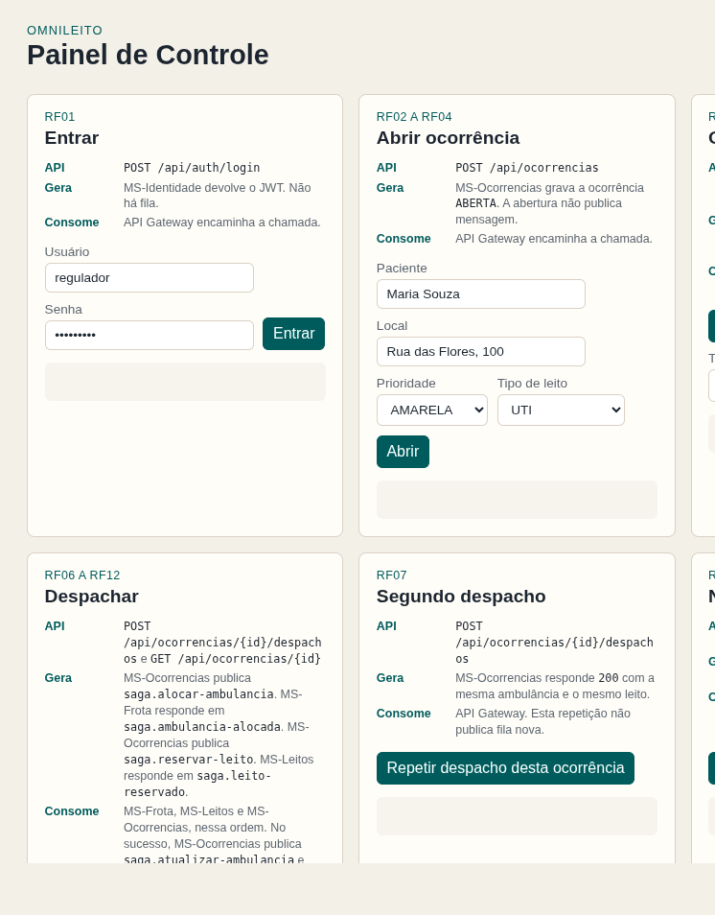
IGOR · O PAINEL
A regulação inteira numa origem
http://localhost:8085/
O título é Painel de Controle.
Cada cartão mostra a API, quem gera e quem consome.
O token fica na aba. Fechar a aba pede login de novo.
10 / 30

Slide 11
IGOR · O QUE MOSTRAR NO TERMINAL
Seis portas no ar e um token Bearer
$ curl -s -X POST localhost:8092/api/auth/login \
-H 'Content-Type: application/json' \
-d '{"usuario":"regulador","senha":"regulador"}'
tipo Bearer
token eyJhbGciOiJIUzI1NiIsInR5...
portas em escuta: 8085 8092 8093 8094 8095 8096
Com o MS-Leitos parado, consultar UTI duas vezes devolve 503. Abrir ocorrência no mesmo momento devolve 201.
Subir o MS-Leitos de novo. Depois da janela do circuito, a consulta volta a 200.
11 / 30
Notes:
O login acima foi executado nesta máquina. Não ler o token inteiro.

Slide 12
MINUTOS 12 A 24
Felipe Melchior de Britto
A saga percorre ambulância, leito e hospital sem um banco só.
12 / 30
Notes:
Felipe assume.

Slide 13
FELIPE · O PROBLEMA
O despacho é uma sequência, não uma transação única
RF06 a RF12. Ambulância exclusiva, depois leito da especialidade, depois ocorrência DESPACHADA.
Sem ambulância, ou sem leito na primeira busca: FALHA_DESPACHO. A equipe ainda não saiu.
RF07. O segundo despacho devolve o mesmo par. Não começa outra saga.
RF13 a RF16. O hospital aceita, recusa ou cala. Recusa cancela o leito e pede outro, com a mesma ambulância.
A mensagem só sai depois do commit. Mensagem repetida não cria segunda reserva ativa.
13 / 30

Slide 14
FELIPE · A TECNOLOGIA
Por que fila, e não uma chamada síncrona gigante
RabbitMQ, oito filas classic. Cada serviço confirma o passo que é dono.
Entrega at-least-once. O consumidor é idempotente pela ocorrência.
MySQL separado: ocorrência, ambulância e leito não compartilham tabela.
SorteioUnidade simula o hospital. Aceite, recusa, silêncio ou aleatório, sem endpoint externo.
A abertura grava ABERTA e não publica fila. A saga começa no despacho.
14 / 30

Slide 15
FELIPE · despachar
202 diz que a saga começou. O destino ainda não existe.
if (ocorrencia.getStatus() != StatusOcorrencia.ABERTA) {
return new DespachoHttp(200, resposta(ocorrencia));
}
ocorrencia.setStatus(StatusOcorrencia.EM_DESPACHO);
despachos.save(new Despacho(ocorrencia.getId(), agora));
publicador.depoisDoCommit(() -> publicador.saga(Filas.ALOCAR_AMBULANCIA,
new AlocarAmbulancia(ocorrencia.getId(), ocorrencia.getPrioridade())));
return new DespachoHttp(202, resposta(ocorrencia));
ms-ocorrencias · OcorrenciaSagaService.despachar
15 / 30
Notes:
O if de cima é o segundo despacho: 200, sem fila nova.

Slide 16
FELIPE · receberAmbulancia
Sem vaga na frota, o leito nem é pedido
if (!evento.sucesso()) {
ocorrencia.setStatus(StatusOcorrencia.FALHA_DESPACHO);
return;
}
if (ocorrencia.getAmbulanciaId() == null) {
ocorrencia.setAmbulanciaId(evento.ambulanciaId());
}
if (ocorrencia.getLeitoId() == null) {
publicarReserva(ocorrencia, evento.ambulanciaId());
}
A reserva sai em saga.reservar-leito, também depois do commit.
16 / 30

Slide 17
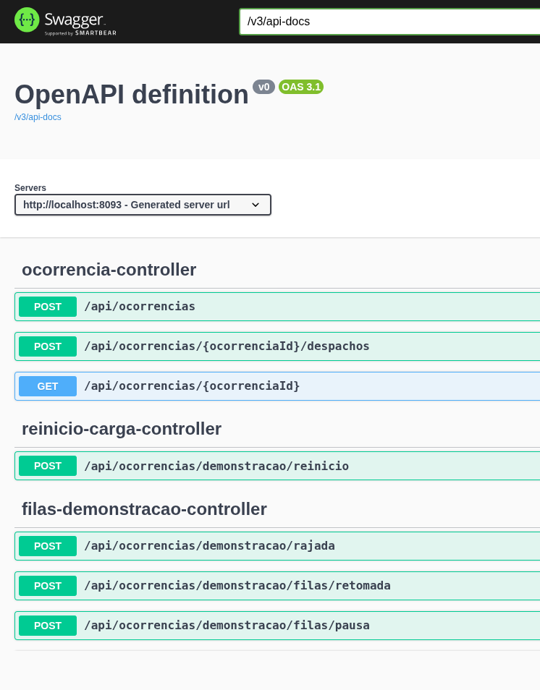
FELIPE · HOSPITAL E SWAGGER
O acaso vale em cada tentativa de reserva
public ResultadoUnidade sortear() {
String fixo = resultadoFixo.get();
if (!fixo.isBlank()) {
return ResultadoUnidade.valueOf(fixo);
}
return valores[ThreadLocalRandom
.current().nextInt(valores.length)];
}
Aceite encerra. Recusa pede outro leito na hora. Silêncio espera o prazo.
Swagger do MS-Ocorrências, porta 8093.
17 / 30

Slide 18
MINUTOS 24 A 36
Sérgio Leandro Alves da Silva
Consulta em cache, prazo de confirmação e o alerta gravado.
18 / 30
Notes:
Sérgio assume. A explicação vai até o minuto 36. O ensaio, do 36 ao 45, também é dele.

Slide 19
SÉRGIO · O PROBLEMA
Vaga, prazo e alerta são outros problemas
RF17 a RF19. A lista de disponíveis não pode reler o MySQL em toda consulta, nem mentir depois de uma reserva.
RF20 a RF22. Reserva sem confirmação por mais de 2 minutos segue o mesmo caminho da recusa.
A ambulância fica AGUARDANDO_LEITO. A busca seguinte prefere um leito que esta ocorrência ainda não tenha queimado.
RF23. Sem nenhum livre, não é FALHA_DESPACHO. A equipe já está na ocorrência. O alerta é FALTA_LEITO.
RF24. DESPACHO, EXPIRACAO e FALTA_LEITO ficam registrados. Não há SMS.
19 / 30

Slide 20
SÉRGIO · A TECNOLOGIA
Redis na leitura, Mongo no alerta, job no prazo
Redis. A chave nasce na primeira leitura. some quando a ocupação muda. Se o Redis falha, a consulta segue no MySQL.
Chaves: frota:disponiveis e leitos:disponiveis:UTI, EMERGENCIA ou ENFERMARIA.
Job a cada 15 segundos. Só leito RESERVADO, não confirmado, mais velho que o prazo. Reserva aceita não expira.
MongoDB só no MS-Notificações. Coleções notificacoes e auditoria. Índice único evita alerta duplicado.
A varredura também publica saga.retentar-busca-leito para a especialidade que ainda tem vaga.
20 / 30

Slide 21
SÉRGIO · CacheLeitos
Cache acelera. Não é a fonte da verdade.
public static String chave(String tipoLeito) {
return "leitos:disponiveis:" + tipoLeito;
}
public Optional<String> ler(String chave) {
try {
return Optional.ofNullable(redis.opsForValue().get(chave));
} catch (RuntimeException ignorado) {
return Optional.empty();
}
}
public void apagar(String tipoLeito) {
redis.delete(chave(tipoLeito));
}
ms-leitos · o mesmo desenho existe na frota
21 / 30

Slide 22
SÉRGIO · expirarReservas
O prazo reutiliza o desfecho da recusa
@Scheduled(fixedDelayString = "${omnileito.reserva.varredura-ms:15000}")
public void expirarReservas() {
LocalDateTime limite = LocalDateTime.now().minusMinutes(expiracaoMinutos);
List<Leito> vencidas = leitos
.findByStatusAndConfirmadoFalseAndReservadoEmBefore(StatusLeito.RESERVADO, limite);
for (Leito leito : vencidas) {
recusar(leito, ocorrenciaId, "EXPIRACAO", LocalDateTime.now());
publicador.depoisDoCommit(() -> {
publicador.saga(Filas.LEITO_EXPIRADO, new LeitoExpirado(...));
publicador.notificacao(new RegistrarNotificacao(..., "EXPIRACAO", texto, quando));
});
}
}
22 / 30
Notes:
O padrão de expiracaoMinutos é 2. Confirmado verdadeiro não entra na consulta.

Slide 23
SÉRGIO · NotificacaoService
A mesma mensagem duas vezes grava um alerta
if (notificacoes.findByOcorrenciaIdAndTipoAndOcorridaEm(
pedido.ocorrenciaId(), pedido.tipo(), pedido.ocorridaEm()).isPresent()) {
return;
}
notificacoes.save(new NotificacaoDocumento(..., pedido.tipo(), pedido.mensagem(), pedido.ocorridaEm()));
auditorias.save(new AuditoriaDocumento(..., origem));
} catch (DuplicateKeyException ignorado) {
// Entrega repetida da mesma chave não cria outro alerta.
}
Tipos: DESPACHO, EXPIRACAO, FALTA_LEITO. O texto basta.
23 / 30

Slide 24
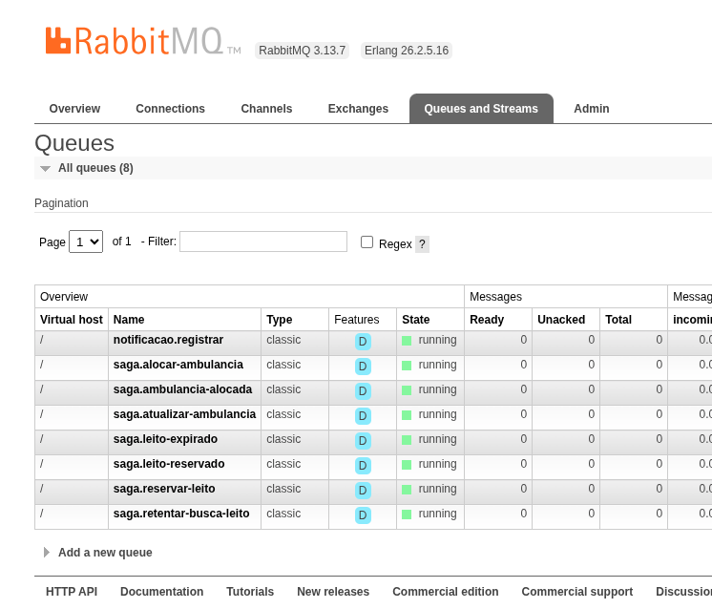
SÉRGIO · RABBITMQ OCIOSO
Ready zero é saga concluída, não broker parado
http://localhost:15672
guest / guest
Oito filas classic, estado running.
Esta foto é o sistema quieto: Ready, Unacked e Total em 0.
A prova de movimento é a coluna de taxas, na rajada.
24 / 30

Slide 25
MINUTOS 36 A 45 · SÉRGIO
Ensaio no Painel e no RabbitMQ
Sérgio Leandro conduz as duas telas, do estado inicial à rajada.
25 / 30
Notes:
Sérgio abre o painel e o management antes deste slide e conduz o ensaio inteiro.

Slide 26
ENSAIO · PREPARAR
Duas abas, carga limpa
Aba 1: http://localhost:8085/ — Painel de Controle, já autenticado.
Aba 2: http://localhost:15672 — Queues and Streams, guest / guest.
Clicar Reiniciar no estado inicial. Esperar cinco HTTP 204.
RabbitMQ: as oito filas em Ready 0. A fila retentar-busca-leito pode mostrar taxa baixa. É a varredura.
Ocupação: ABC-1234 e XYZ-5678 disponíveis. UTI lista L-UTI-01.
26 / 30

Slide 27
ENSAIO · O DESPACHO
Sérgio conduz o despacho nas duas telas
1. Se a sessão caiu, Entrar com regulador / regulador. HTTP 200.
2. Ambulâncias disponíveis e Leitos livres de UTI. Mostrar a carga antes de gastar.
3. Modo Aceite. Abrir uma UTI. Despachar até DESPACHADA, ambulância 1, L-UTI-01.
4. Notificações: um DESPACHO. No RabbitMQ, Ready volta a 0.
5. Segundo despacho: HTTP 200, os mesmos ids. XYZ-5678 continua disponível.
27 / 30
Notes:
Não esperar o marcador de 2 minutos neste bloco. O aceite confirmado não gera EXPIRACAO.

Slide 28
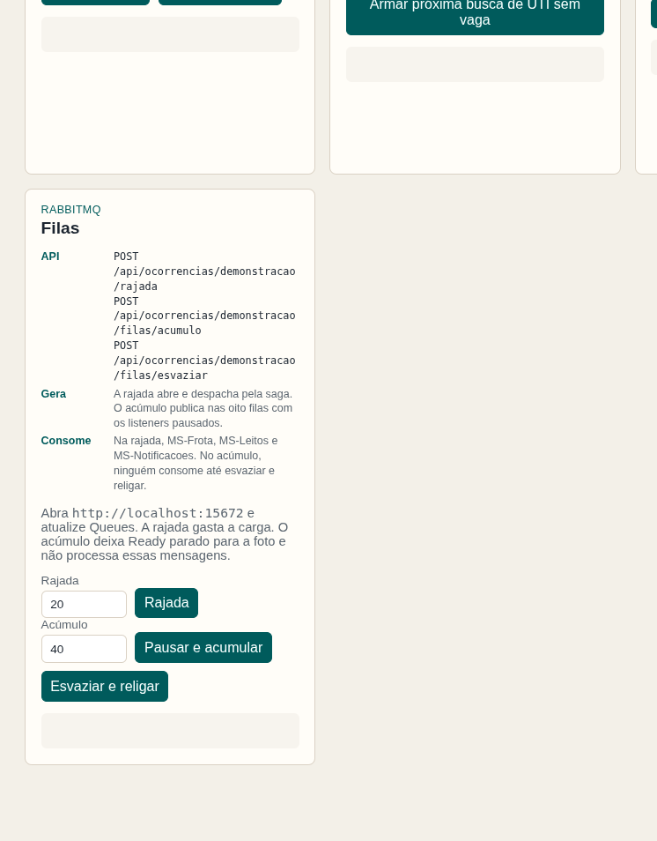
ENSAIO · AS FILAS
Primeiro a foto. Depois a saga de verdade.
Pausar e acumular, quantidade 40.
Quatro pausas em 204 e o acúmulo em 204.
Atualizar o RabbitMQ: Ready 40 nas oito. Esperar 15 segundos: continua 40.
As ambulâncias seguem DISPONIVEL. inspecao-fila não foi consumida.
Esvaziar e religar. Ready volta a 0.
Rajada 20, com o management visível enquanto o botão está desabilitado. As taxas sobem. No fim, Ready 0 e a frota gasta.
Estado inicial de novo, para devolver a semente.
28 / 30

Slide 29
ENSAIO · COMO LER O RABBITMQ
As duas fotos não dizem a mesma coisa
Acúmulo. Ready parado na quantidade. deliver/get em 0,00/s. Os listeners estão pausados e a varredura também.
State running não prova consumidor. A fila existe. O sinal de pausa é Ready que não desce.
Rajada. Ready fica em 0 porque o consumidor acompanha. A prova é incoming, deliver/get e ack acima de 0,00/s.
0,40/s depois do HTTP 200 é a média do pico que já passou. Não é fila enchendo.
saga.leito-expirado só se mexe quando uma reserva sem confirmação completa 2 minutos.
Se sobrar um minuto: parar só a 8095. Consulta de UTI em 503. Abertura em 201.
29 / 30

Slide 30
O QUE A BANCA VIU
Cada problema com a tecnologia que o resolve
Igor. Uma entrada, um token, e leitos indisponível sem derrubar a abertura.
Felipe. Saga com commit antes da fila, ambulância exclusiva e hospital que aceita, recusa ou cala.
Sérgio. Cache que não mente, prazo que não solta a ambulância, e alerta gravado sem SMS.
Sérgio conduziu o ensaio: o painel para a regulação e o RabbitMQ para a fila.
OmniLeito · Grupo 3
30 / 30
Notes:
Encerrar. Não abrir pergunta nova. Se perguntarem o roteiro longo, apontar o manual e a seção 9 do plano das filas.

